Slide 1
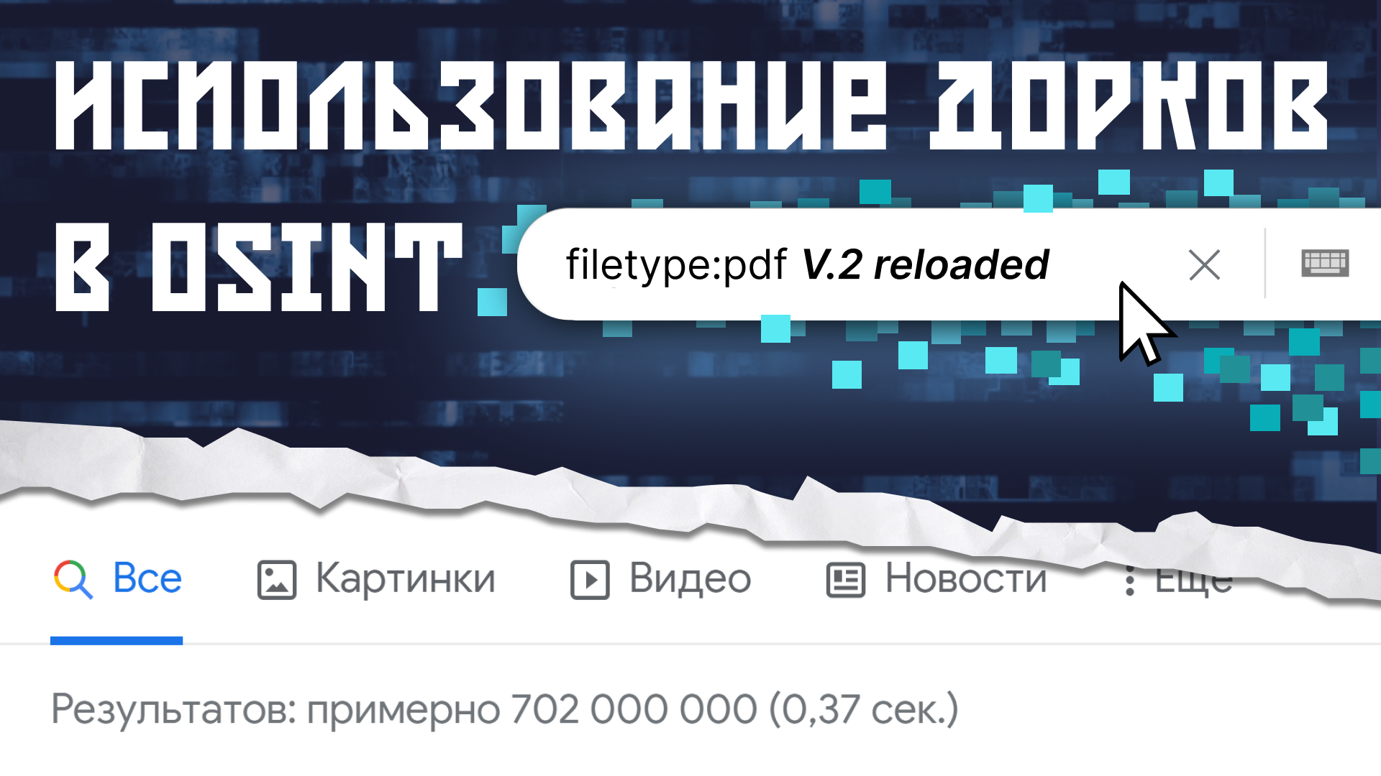

Slide 2

Немного специфики:
Сам процесс называется
по-разному:
– Google Dorking/Hacking
Другая сторона окопов:
- Search Word Optimization
«Google dorking» предполагает использование расширенных операторов в поисковой системе Google для поиска информации в индексированных частях интернета.

Slide 3
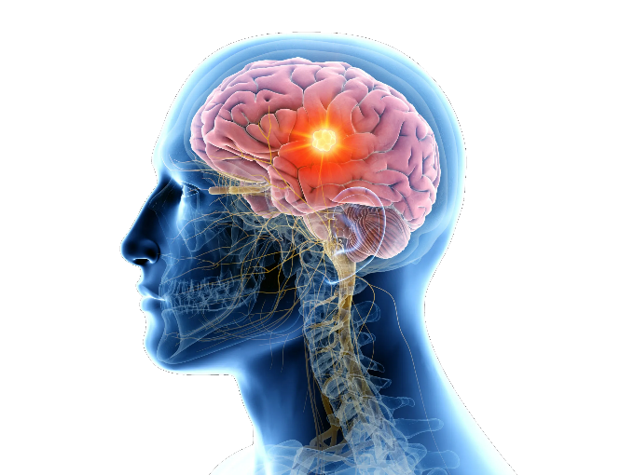
Как долго будет актуально?
Некоторые дорки отключены: «+» «link:» «AND»
Много статей… мало содержания.
Ты в нужную папку отчет закинул?
Да. (Нет, не помню, не понял вопрос)
Вывод:
Пока живы поисковики, а человек совершает ошибки, дорки будут актуальным и полезным инструментом

Slide 4
Зачем мне это нужно?
– Методика (предложенная в докладе) походит не только для OSINT-расследований;
– Практика ручного поиска сделает из вас более информированного человека;
- Вы всегда сможете сделать ссылку на найденную вами информацию (инструменты могут взять ее откуда угодно);
- Это бесплатно ;)

Slide 5





Чем вооружиться?
Как подготовиться?
Google
Yandex
Cookie
В настройках
Поиска указать нужный язык

Slide 6


(" ") – Ищет точную цитату.
Описание: хорош при поиске точной информации, когда данные или характеристика объекта интереса полностью установлены.
Плюсы: приносит обратно много релевантной информации.
Минусы: если информация не уникальна, объем аналитики возрастает.
Точный синтаксис:
"запрос"
before: / after:
"TOS Update" after:2022-12-01

Slide 7
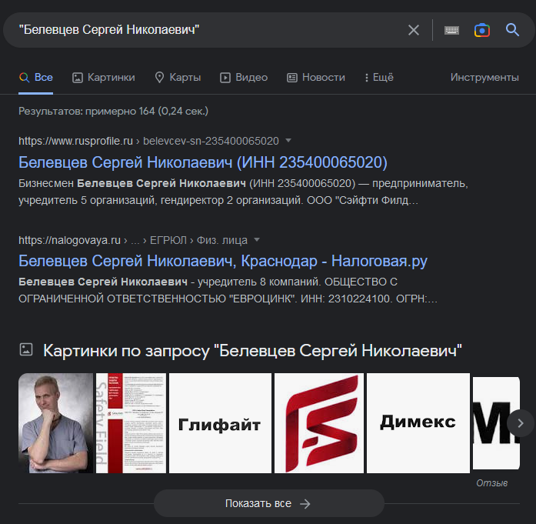
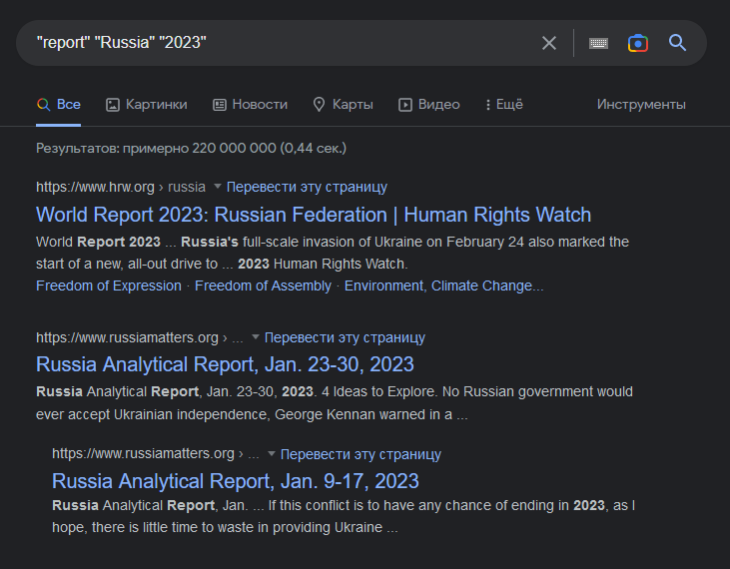
(" ") –Примеры .
"Бельцев Сергей Николаевич"
"report " " Russia " " 2023"

Slide 8
( * ) – Оставляет часть запроса пустым.
Описание: необходим для уточнения неизвестной информации. (где * неизвестный или вариативный элемент)
Плюсы: гипотетически уточняет информацию.
Минусы: Может
направить расследование не в то русло.
Точный синтаксис:
Запрос *

Slide 9
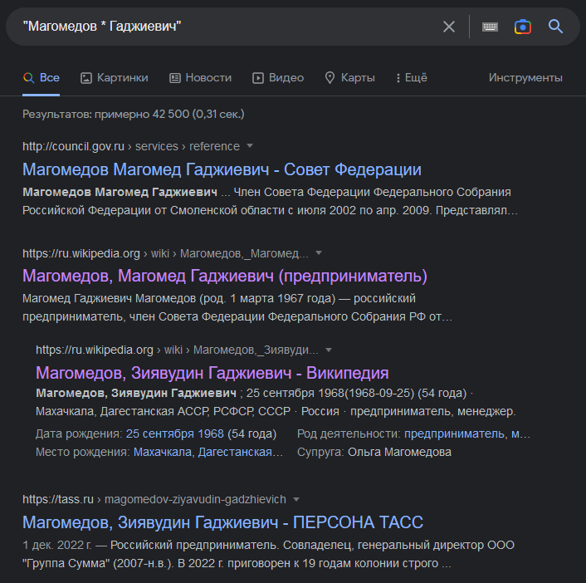
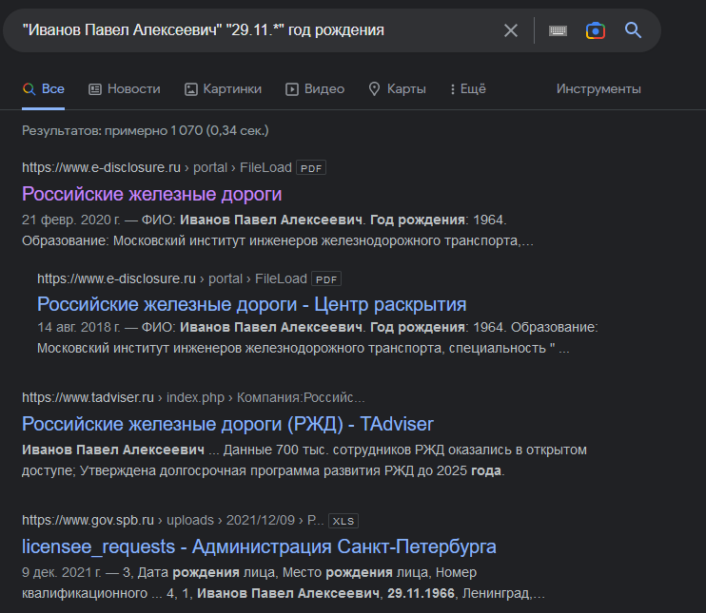
( * ) –Примеры:
"Магомедов * Гаджиевич"
"ФИО" "29.11.*" год рождения

Slide 10
( - ) – Исключает из выдачи ненужное содержимое
Описание: nuff said.
Плюсы: фильтрует выдачу, чем повышает точность
Минусы: зависит от применения.
Точный синтаксис:
Запрос – элемент

Slide 11



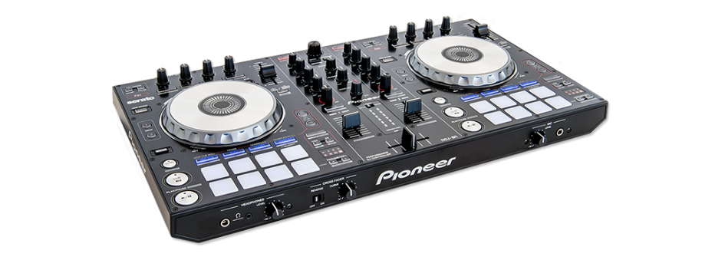
( - ) – Примеры.
Примеры: "ФИО"
Примеры: "ФИО" - диджей

Slide 12
( | | / OR, ( ) )
Описание: дорки для составления сложных многоэлементных запросов. Понять в полной мере их можно только попробовав на практике.
| | / OR – или. Принеси мне или, это или это или…
( ) – устанавливает систему и порядок применения
Ермолов (учредитель OR генеральный директор)

Slide 13
( filetype: ) – Ищет файл определенного
расширения по названию или содержимому
( mime: )
Описание: один из самых результативных запросов.
Плюсы: содержит большое количество релевантной информации
Минусы: требует точности, удачи и терпения
(результат может отсутствовать).
Точный синтаксис:
filetype:
ext:
mime:

Slide 14
( filetype: ) – Ищет файл определенного
расширения по названию или содержимому
( mime: )
(.pdf) (.ps) (.kml(z)) (.gpx)(.hwp)(.htm, .html, other file extensions) (.xls(x))(.ppt(x)) (.doc(x)(.odp)(.ods)(.odt)(.rtf)(.svg) (.tex)(.txt, .text, other file extensions), (.bas) (.c, .cc, .cpp, .cxx, .h, .hpp)(.cs)(.java)(pl)(.py) (.wml, .wap)(.xml)
.pdf .xls(x) .ods .rtf .ppt(x) .odp .swf .odt .odg .doc(x)

Slide 15
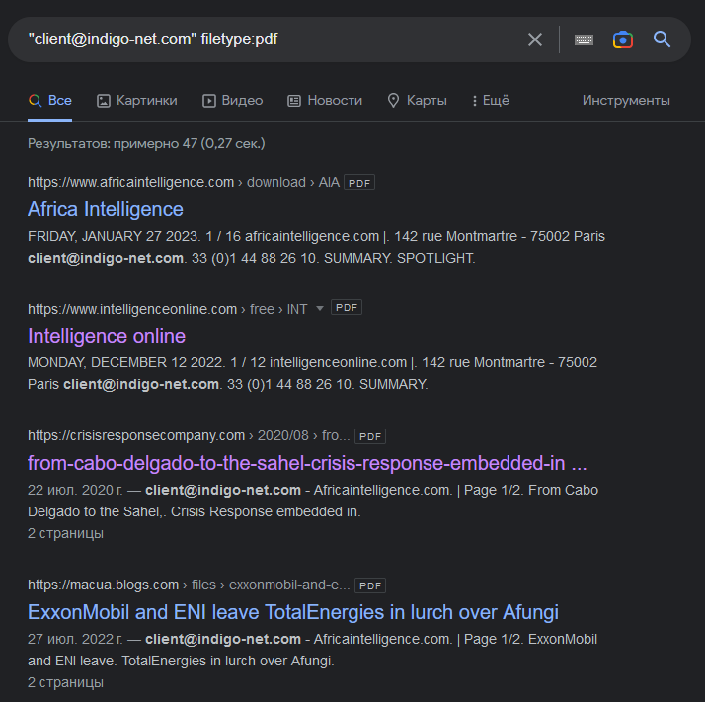
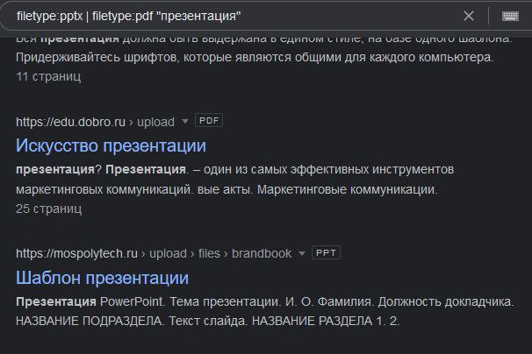
( filetype: ) – Примеры.
"client@indigo-net.com" filetype:pdf
filetype:pptx | filetype:pdf "презентация"

Slide 16

( site: ) – Ищет содержимое только по указанному сайту
Описание: пригоден для потрошения содержимого сайтов, если нужная вам информация собрана в одном месте.
Плюсы: преодолевает корявый интерфейс
сайта.
Минусы: страница может быть проиндексирована, но больше не доступна.
Точный синтаксис:
site:example.com
cache:ubl.com

Slide 17
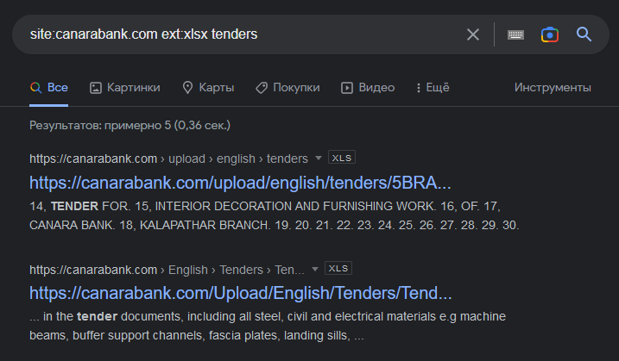
( site: ) – Примеры.
site:canarabank.com ext:xlsx tenders
Следует использовать если:
- Отсутствует поиск;
Есть скопление документов, которое нам интересно (точных объемов мы не знаем);
Удобная каталогизация и поиск того, чего вы не должны были увидеть: site:files.sk.ru inurl:/company_files/
site:avinfotelegraph.com inurl:/report/

Slide 18
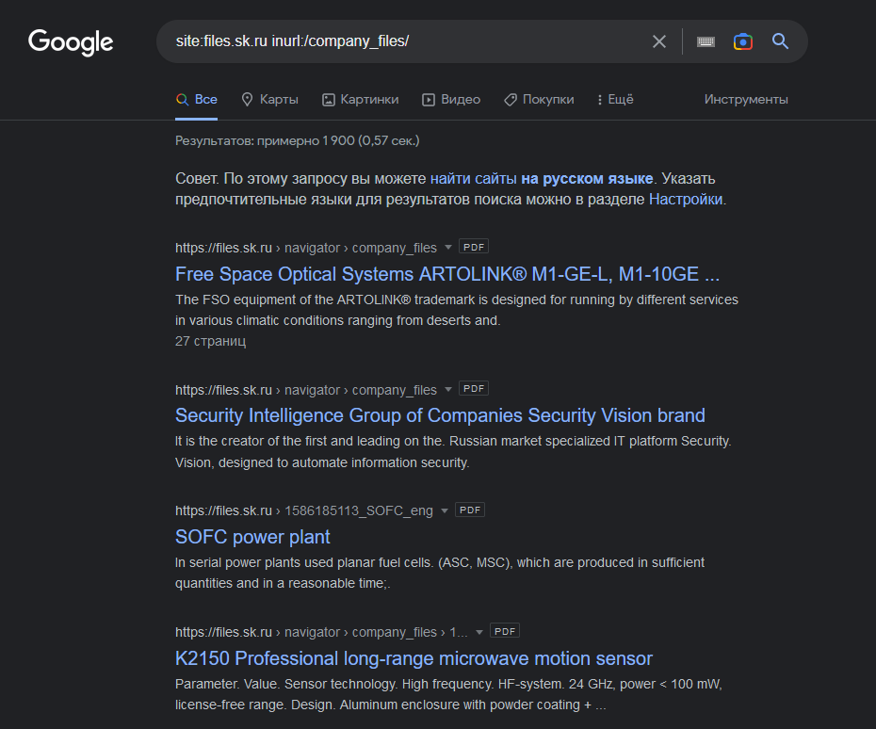
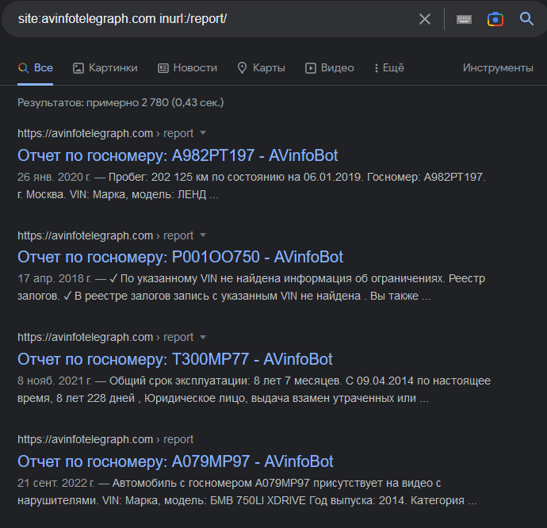
( site: ) – Примеры.
site:files.sk.ru inurl:/company_files/
site:avinfotelegraph.com inurl:/report/

Slide 19
( AROUND(X) ) – Поиск элементов, которые
находятся на расстоянии (X) слов.
Описание: более специфичен, чем кавычки; очень помогает, если вы знаете структуру документа.
Плюсы: точность кавычек, контекстная гибкость.
Минусы: тащит очень много синонимов.
Точный синтаксис:
"элемент" AROUND(x) "элемент"

Slide 20
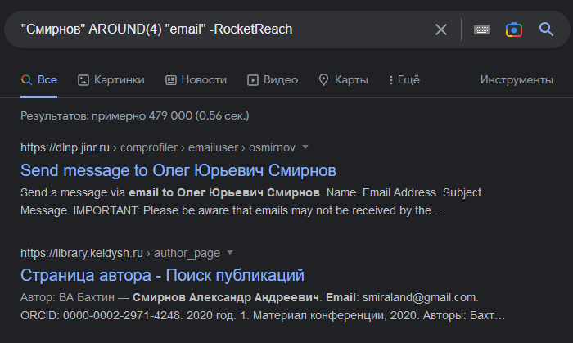
( AROUND(X) )– Примеры.
"Смирнов" AROUND(4) "email" -RocketReach

Slide 21
inurl:
allinurl:
intitle:
allintitle:
– где in единственное, а all множественное
intext:
allintext:
Плюсы: найдете то, что не должны были найти
Минусы: необходимы специальная знания для использования.
(надо очень точно знать, что вы ищите)

Slide 22
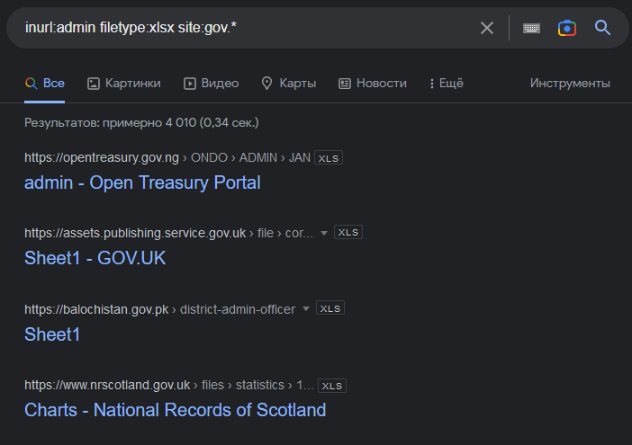
inurl:
allinurl:
intitle:
allintitle:
– пример
intext:
allintext:
inurl:admin filetype:xlsx site:gov.*

Slide 23

Кто я?
@Schwarz_Osint
OSINT–специалист. Негодник, затейник и просто шалопай.
Автор докладов:
- VATINT (Можно ли с помощью OSINT найти угнанную машину?)
- Facial Recognition в OSINT
Автор:
Статей об OSINT и OpSec и манула о написании аналитических отчетов
Как со мной связаться? @Schwarz_Osint_contact

Slide 24



Мой канал:
Доклад:

